Slide 1
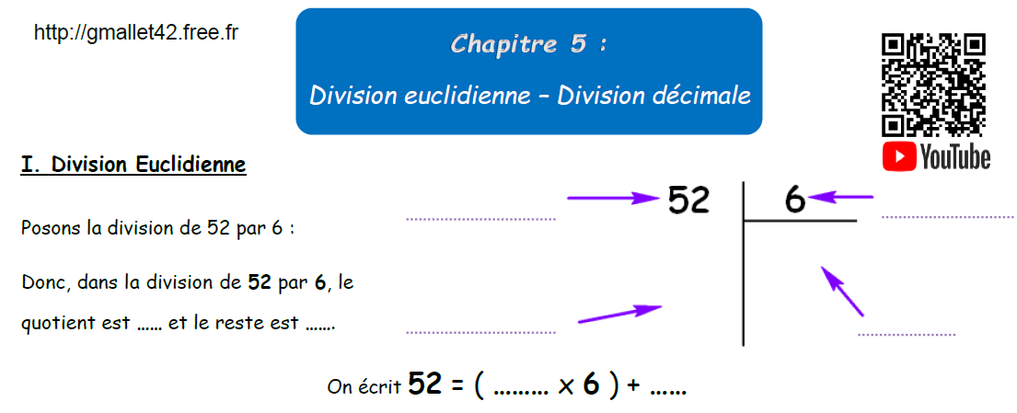
dividende
diviseur
-
48
___
8
4
8
4
reste
quotient
8
4

Slide 2
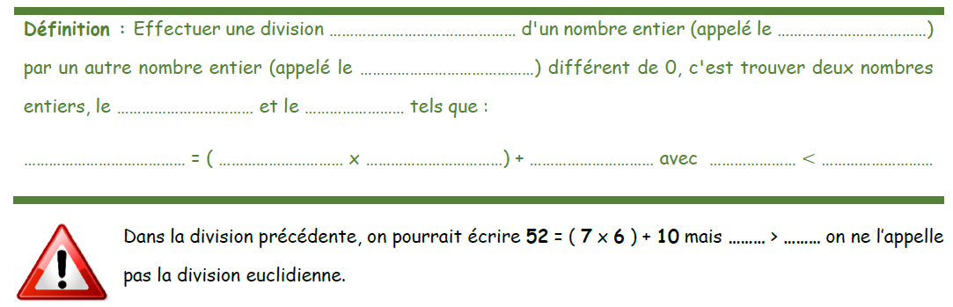
euclidienne
dividende
diviseur
quotient
reste
dividende
quotient
diviseur
reste
reste
diviseur
10
6

Slide 3
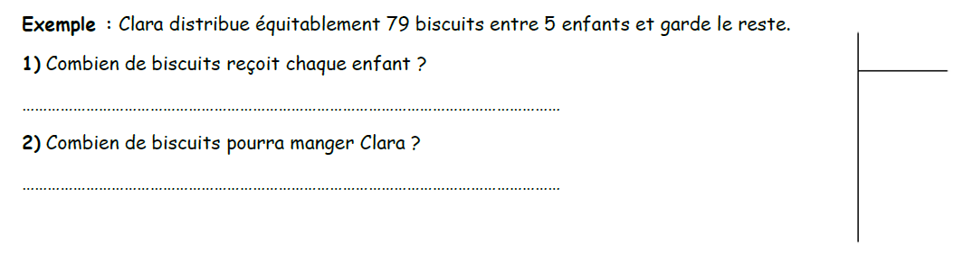
Chaque enfant reçoit 15 biscuits.
Clara pourra manger 4 biscuits.

Slide 4
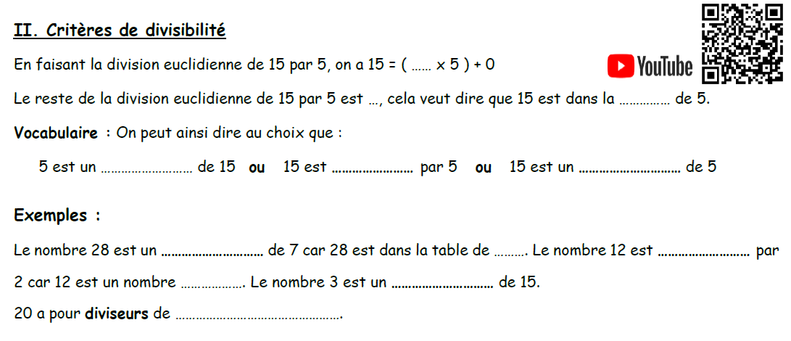
3
0
table
diviseur
divisible
multiple
multiple
7
divisible
pair
diviseur
1 ; 2 ; 4 ; 5 ; 10 ; 20

Slide 5
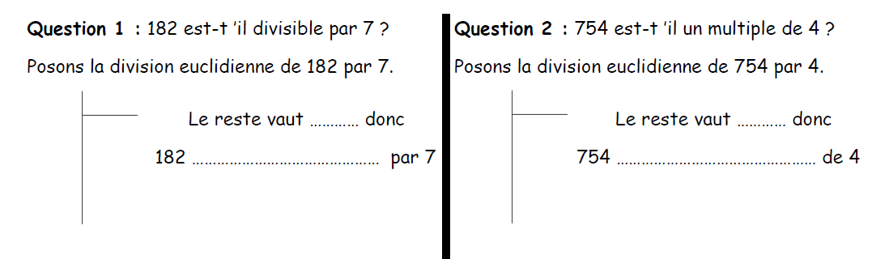
182
7
754
4
0
2
-
14
4
8
8
__
2
6
_
1
est divisible
n‘est pas multiple
4
2
3
5
-
42
32
__
__
0
3
4
32
__
2

Slide 6
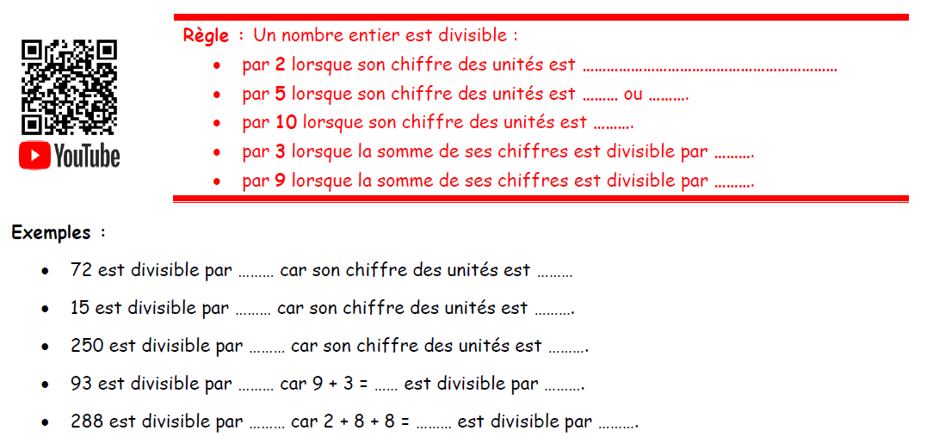
0 ; 2 ; 4 ; 6 ou 8
0
5
0
3
9
2
pair
5
5
10
0
3
12
3
9
18
9

Slide 7
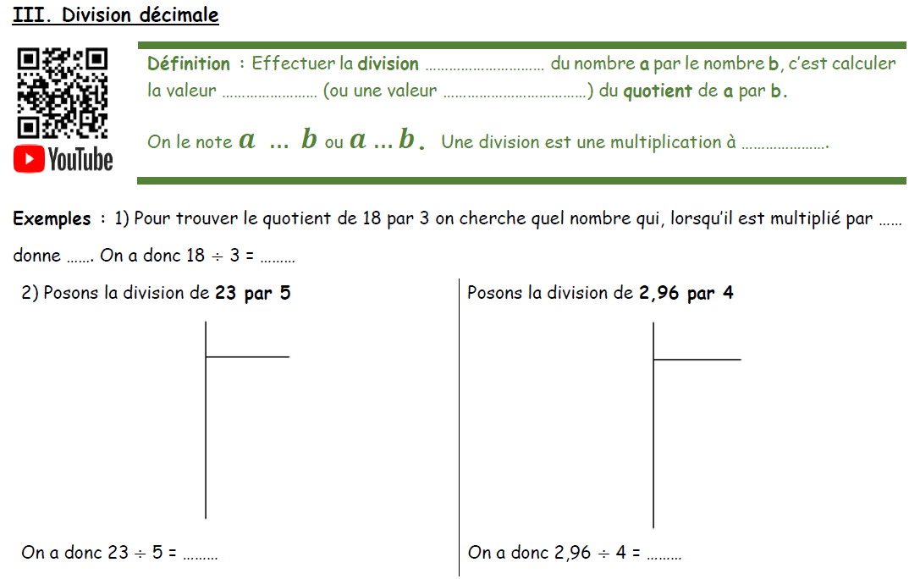

décimale
exacte
approchée
:
$$÷$$
trous
3
18
6

Slide 8
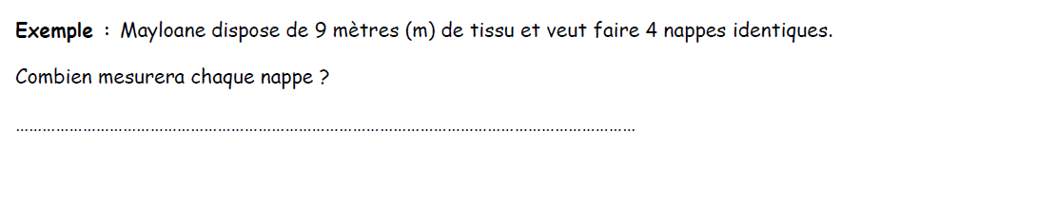
Chaque nappe mesurera 2,25 m.

Slide 9
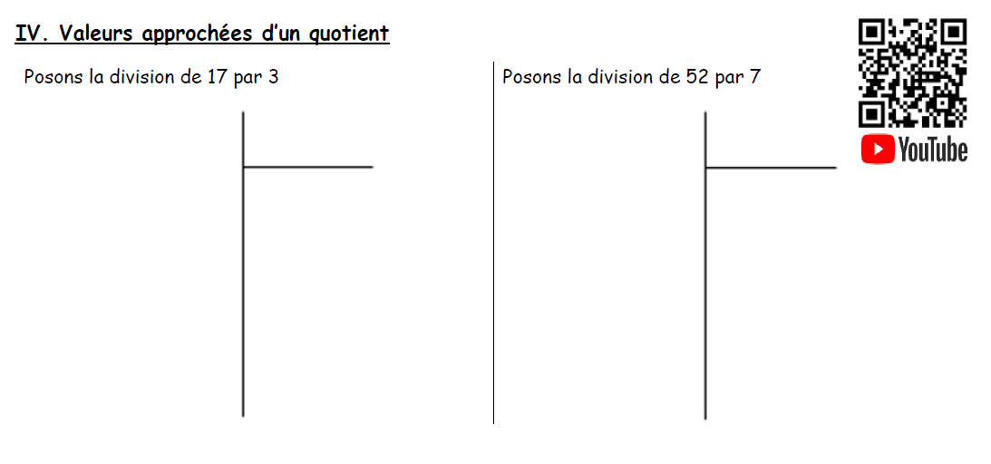

Slide 10
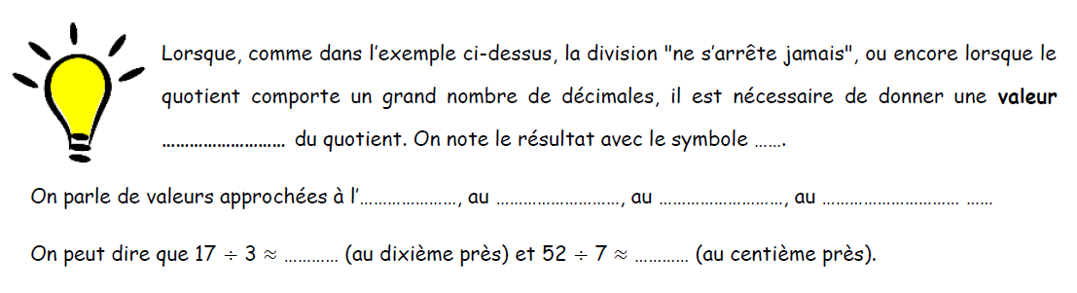

approchée
$$≈$$
unité
dixième
centième
millième
5,6
7,42

Slide 11
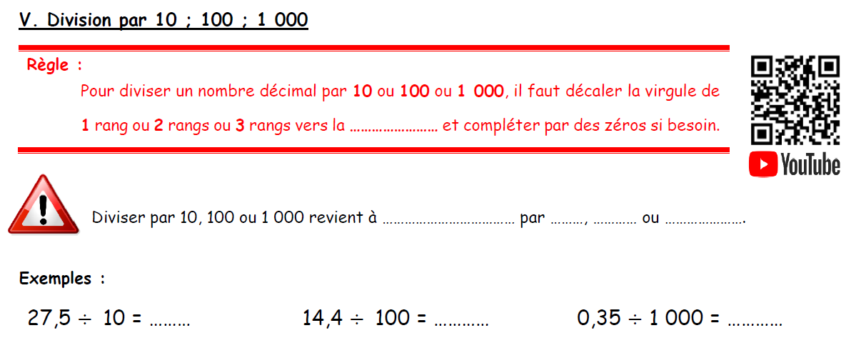
gauche
multiplier
0,1
0,01
0,001
2,75
0,144
0,00035

